Slide 1
Розробка сценарію майбутнього програмного проекту
За новою програмою 2017 року

Slide 2
Працюємо в проекті
Розділ 3 § 3.4
Проект — це скоординована діяльність людини (групи людей), спрямована на досягнення певного результату за визначений час.

Slide 3
Працюємо в проекті
Розділ 3 § 3.4
Мета проекту — це те, що ми бажаємо отримати в результаті його виконання.

Slide 4
Працюємо в проекті
Розділ 3 § 3.4
Завдання проекту — це дії, які потрібно виконати для досягнення мети проекту.

Slide 5
Працюємо в проекті
Розділ 3 § 3.4
Люди різних професій планують та виконують проекти.

Slide 6
Працюємо в проекті
Розділ 3 § 3.4
Самостійна робота над проектом з допомогою вчителя та однокласників — тривалий та відповідальний процес.
Ідея проекту
Прогнозований результат
План реалізації проекту
Підготовка матеріалів
Представлення результату

Slide 7
Працюємо в проекті
Розділ 3 § 3.4
Перш ніж приступити до роботи над проектом, потрібно ретельно продумати все від задуму до отримання очікуваного результату, а також спланувати, що потрібно зробити та у якій формі. Тому робота над проектом має складатися з таких етапів:
Організаційний.
Пошуковий.
Практичний.
Подання результатів.
Узагальнюючий.

Slide 8
Працюємо в проекті
Розділ 3 § 3.4
Сплануй і розроби власний проект у середовищі Скретч, який презентуй на захисті проектів у класі. Під час планування проекту дай відповіді на запитання:
Яка назва проекту?
Яка ідея проекту?
Для кого призначений проект?
Які інформаційні матеріали потрібні для проекту?
Які об'єкти будуть використані у проекті?

Slide 9
Працюємо в проекті
Розділ 3 § 3.4
Продовження …
Які події передбачені у проекті?
Як користувач дізнається про те, як управляти подіями у проекті?
Який вигляд матиме стартове вікно сцени проекту?
Як виглядатиме сцена по завершенні проекту?
Які допоміжні власні блоки слід створити для проекту?
Які матеріали потрібні для захисту проекту?

Slide 10
Працюємо в проекті
Розділ 3 § 3.4
Виконання індивідуальних навчальних проектів

Slide 11
Домашнє завдання
Розділ 3 § 3.4
Проаналізувати
§ 3.4, ст. 120-123

Slide 12
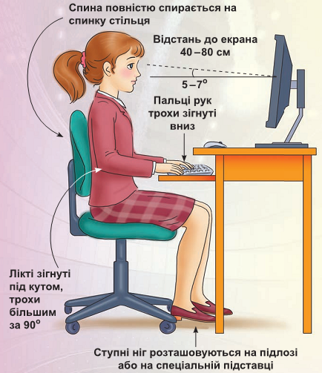
Працюємо за комп’ютером
Розділ 3 § 3.4
Сторінка
120-123

Slide 13
Дякую за увагу!
За новою програмою
Урок 30

